Slide 1



TRƯỜNG ĐẠI HỌC BÁCH KHOA
KHOA CÔNG NGHỆ THÔNG TIN
ĐỒ ÁN CƠ SỞ
LiỆT KÊ CÁC SỐ NGUYÊN TỐ
KHÔNG VƯỢT QUÁ N CÓ CHIỀU CAO BẰNG H
Sinh viên thực hiện: Nguyễn Huy Tưởng
Lớp: 19TCLC_DT4
MSSV: 102190197
Giảng viên hướng dẫn: ThS. Nguyễn Văn Nguyên
Notes:
https://pixabay.com/en/macbook-apple-imac-computer-screen-606763/

Slide 2
Yêu cầu bài toán
Đề bài – Yêu cầu dữ liệu
LiỆT KÊ CÁC SỐ NGUYÊN TỐ
KHÔNG VƯỢT QUÁ N CÓ CHIỀU CAO BẰNG H
(Chiều cao một số bằng tổng các chữ số ủa nó)
Ràng buộc dữ liệu:
10 ≤ n ≤1000000
1 ≤ h ≤ 54

Slide 3
Yêu cầu bài toán
Vấn đề cần giải quyết
Kiểm tra số nguyên tố
Tính chiều cao một số
Liệt kê kết quả

Slide 4

Ý tưởng
Kiểm tra các số nguyên tố từ 1 đến N
Nếu p là số nguyên tố thì 2p, 3p, 4p,... sẽ không là số nguyên tố

Slide 5
Ý tưởng
Tính tổng các chữ số
N % 10 để lấy chữ số cuối.
N /= 10 để loại bỏ chữ số cuối

Slide 6
Cấu trúc dữ liệu
Mảng đánh dấu đã biết số lượng phần tử
Mảng chứa kết quả đã biết số lượng phần tử
Yêu cầu tốc độ truy xuất nhanh
Chọn cấu trúc danh sách đặc để làm mảng đánh dấu số nguyên tố và mảng chứa kết quả

Slide 7
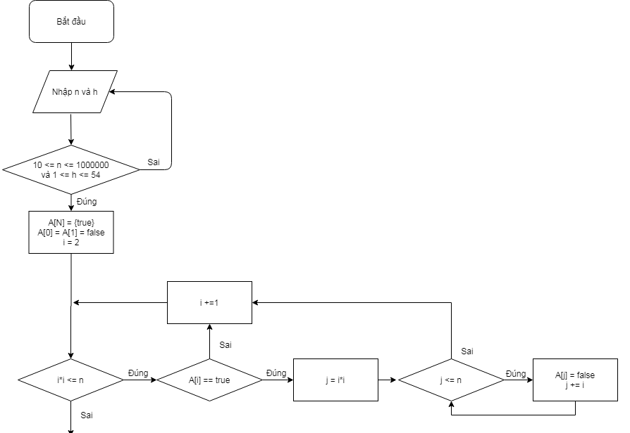
Thuật toán
Sàng số nguyên tố

Slide 8
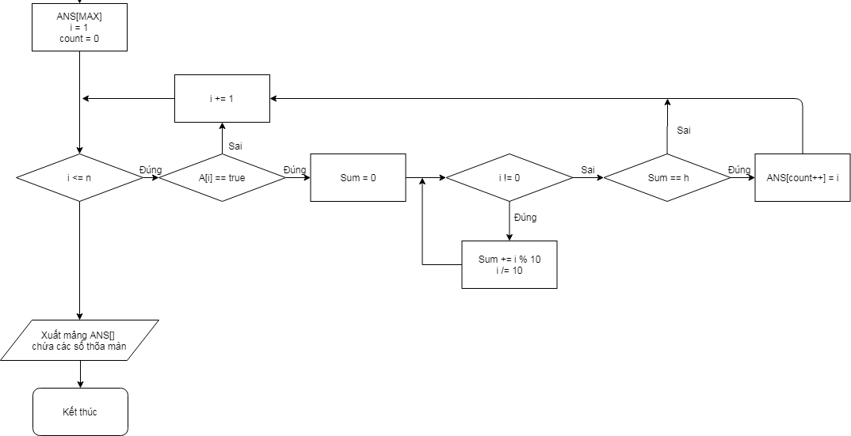
Thuật toán
Tính chiều cao
Liệt kê số thõa mãn

Slide 9
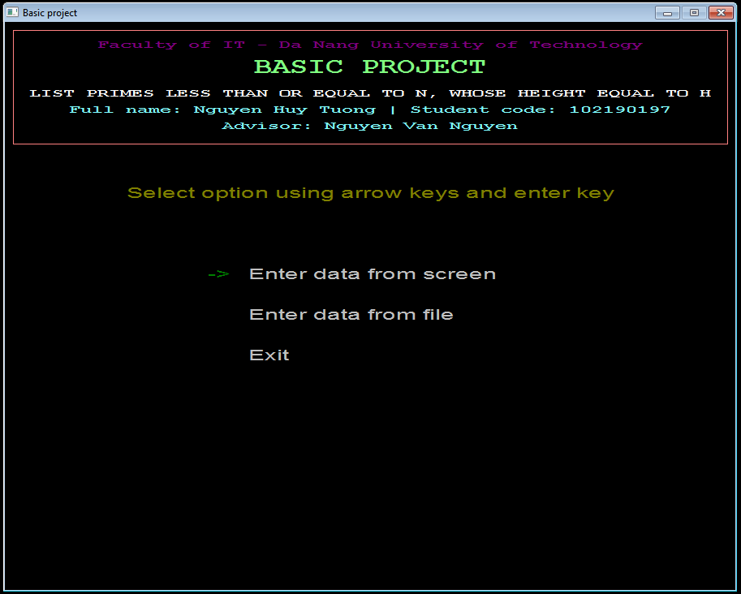
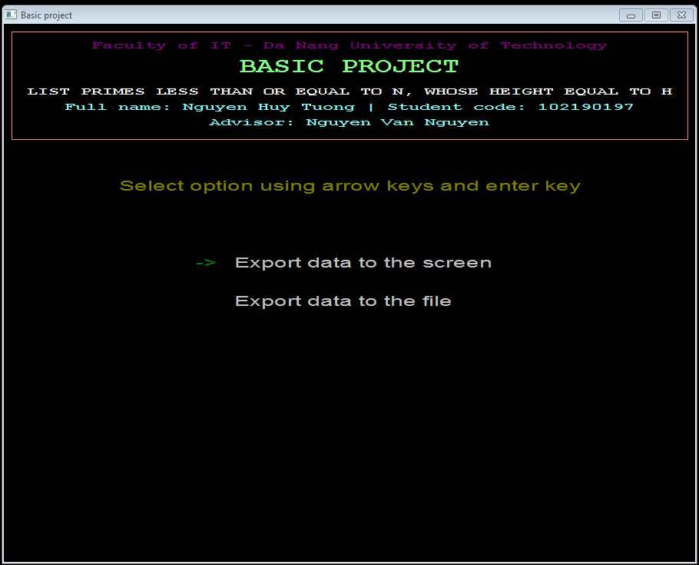
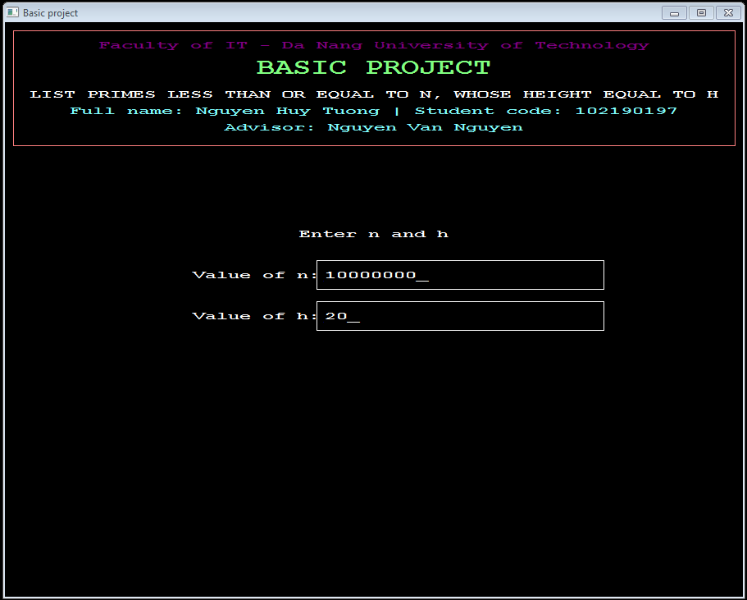
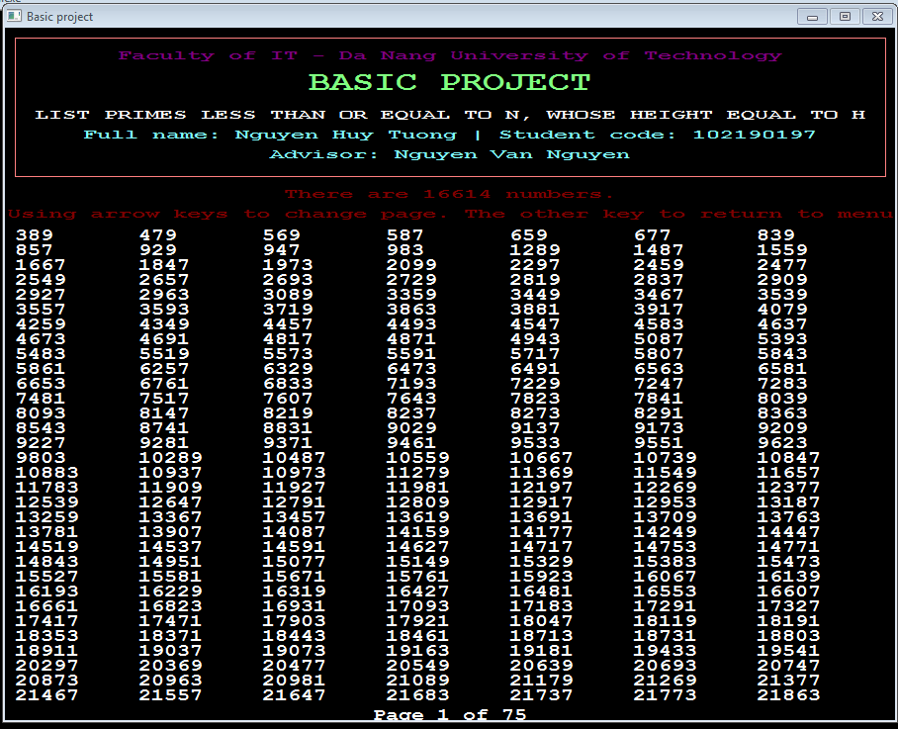
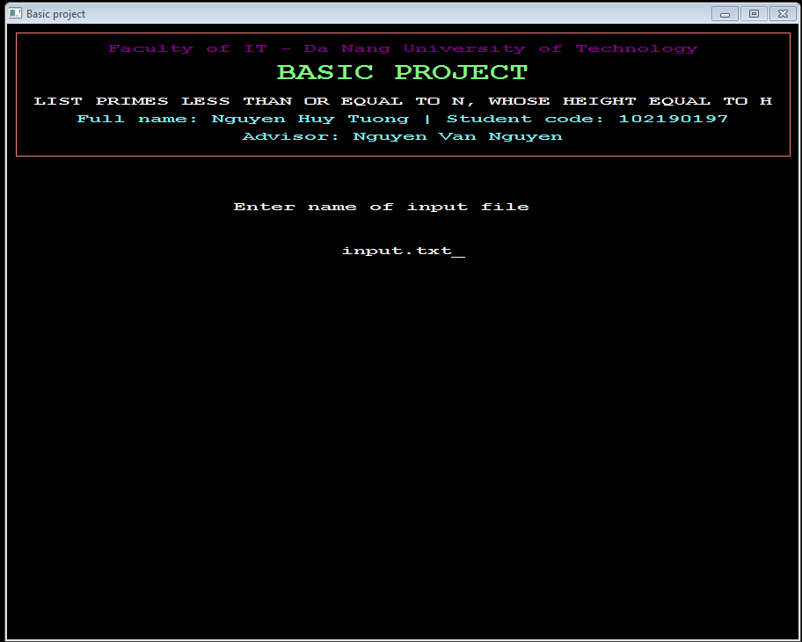
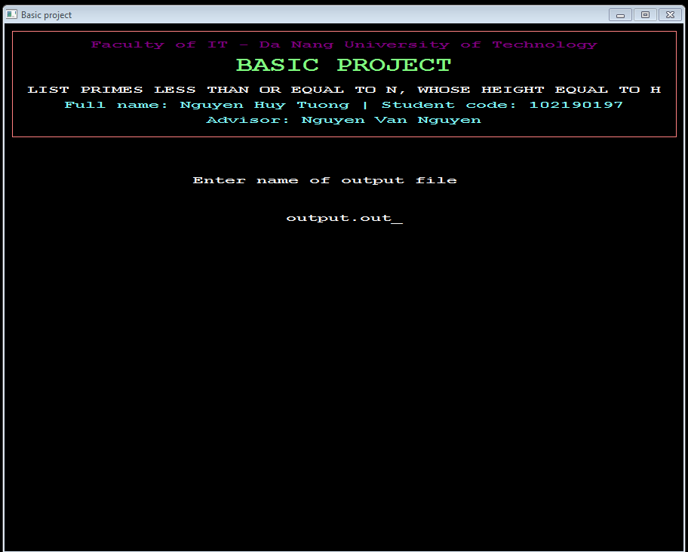
Kết quả

Slide 10

Kết luận
Ứng dụng chạy ổn định, chính xác, thời gian chạy tương đối nhanh
Cơ hội để được tiếp xúc một đồ án lập trình, ứng dụng thuật toán vào để giải quyết bài toán thực tế
Notes:
https://pixabay.com/en/skyscraper-glass-facade-offices-418189

Slide 11
Thanks for your Attention

